Slide 1
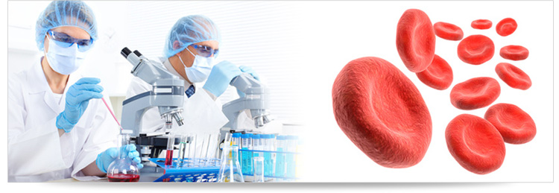
Emocromo

Slide 2

Prime cose da guardare
In meno
Emoglobina (MCV)
Piastrine
Leucociti (neutrofili)
In più
Emoglobina (Hct)
Piastrine
Leucociti (neutrofili,linfociti )

Slide 3

Valori di criticità/emergenza
Emoglobina: < 8
          <9 se cardiopatia, dispnea, subittero
Piastrine: < 20.000
< 50.000 se febbre, antiaggreganti, TAO,
coagulopatie, epatopatie
Neutrofili: < 500

Slide 4
Valori di criticità/emergenza
Ematocrito >55%♀ >60%♂
Piastrine >1000000
Leucociti >100000

Slide 5
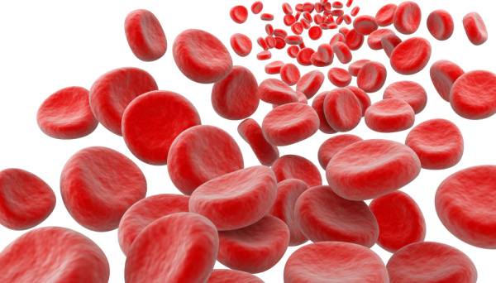
Anemie
L’anemia è definita dal valore di emoglobina
Il numero di eritrociti è un parametro di scarsa utilità, talora fuorviante

Slide 6

Anemia microcitica
Anemia sideropenica
Thalassemia minor
Anemia da malattia cronica
Esami → sideremia,transferrina totale,ferritina
emoglobine patologiche

Slide 7

Anemia sideropenica
Sideremia diminuita
Ferritina diminuita
Transferrina totale aumentata

Slide 8
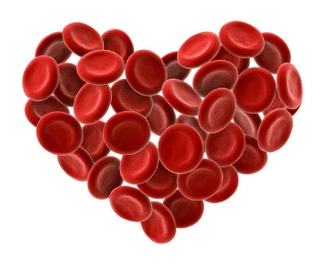
Anemia sideropenica
Donna in età fertile
Polimenorrea
Malassorbimento
Esami: TTG ( AGA,AEA )
Donna in postmenopausa e maschio
Perdita (gastropatia da FANS,ernia jatale/reflusso,emorroidi, neoplasie)
Malassorbimento
Esami: S.O.F. TTG ( AGA,AEA )

Slide 9

Thalassemia minor
Assetto marziale nella norma
Emoglobina tra 9 e 12 g
Aumento di Emoglobina A₂
Thalassemia minima: solo microcitosi senza anemia
Thalassemia intermedia: Emoglobina tra 6 e 9 g

Slide 10

Thalassemia minor
→ Terapia marziale controindicata
Se donna polimenorroica documentare che sia ridotta la ferritina prima di prescrivere eventuale terapia marziale

Slide 11
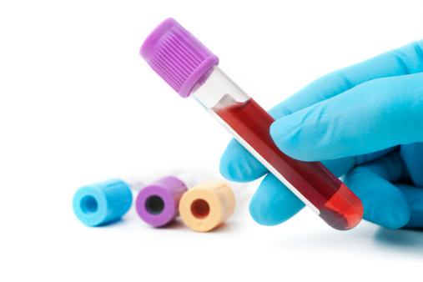
Anemia da malattia cronica
Sideremia diminuita
Transferrina totale diminuita
Ferritina normale o aumentata
Aumento degli indici di flogosi (VES,PCR,α2globuline)

Slide 12

Anemia da malattia cronica
Cause infettive
Infezioni croniche/recidivanti (polmonari,vie urinarie)
Endocardite subacuta
Cause flogistiche
Artrite reumatoide
Polimialgia reumatica
LES/connettiviti
Malattie infiammatorie intestinali

Slide 13

Anemia da malattia cronica
Possibile neoplasia occulta
(Rx torace, Eco addome e pelvi)

Slide 14
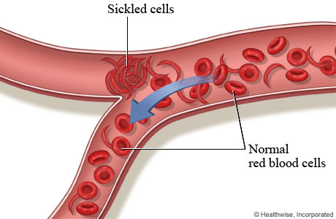
Anemia falciforme
emolisi cronica
+
crisi vaso-occlusive

Slide 15

Condizioni a rischio di crisi falcemica
Omozigote per drepanocitosi
(HbS >90%,variabile HbF, HbA assente )
Doppia eterozigosi HbS/β thalassemia
Doppia eterozigosi HbS/HbC

Slide 16

Anemia falciforme
La crisi falcemica richiede invio in P.S.
I soggetti adulti con anemia falciforme devono essere considerati asplenici
(controllare che siano vaccinati per germi capsulati)
L’eterozigote( trait falcemico) non ha crisi falcemiche

Slide 17
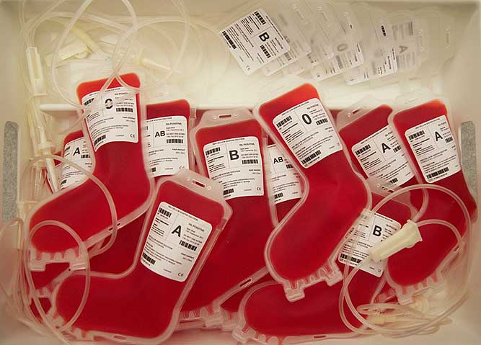
Trait falcemico
→ Se è presente emoglobina A e non è
stata effettuata una trasfusione si tratta
sicuramente di trait falcemico

Slide 18
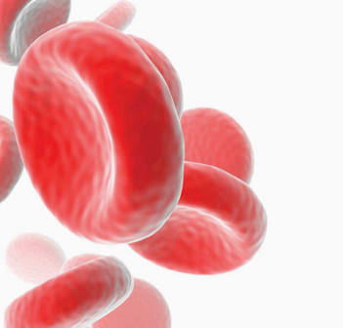
Anemia macrocitica
Carenza di B12 o folati
Sindromi mielodisplastiche
Ipotiroidismo
Anemie emolitiche (per la reticolocitosi)

Slide 19

Anemia macrocitica
Esami necessari:
B 12,Folati,
bilirubina,LDH,
Reticolociti
TSH
Eritropoietina

Slide 20

Carenza di B 12
La carenza di B12 può provocare sintomi neurologici irreversibili
I vegani necessitano di supplementazione per os
I pazienti con resezione gastrica,resezione ileale e anemia perniciosa necessitano di supplementazione parenterale

Slide 21

Anemia normocitica
Anemia da insufficienza renale
Anemie emolitiche
Anemia da malattia cronica
Emopatie (mieloma)

Slide 22
Anemia normocitica
Esami necessari:
Sideremia, transferrina totale, ferritina
Reticolociti
B12, folati
Bilirubina, LDH
Creatinina
Foresi proteica

Slide 23
Poliglobulie
→ Escludere possibile disidratazione
Il valore da considerare è l’ematocrito

Slide 24

Poliglobulie
Ipossia -malattie polmonari croniche
-soggiorno ad alta quota
-apnee notturne
-cardiopatie con shunt dx→sx
-emoglobine con aumentata affinità
per l’ossigeno
→ appropriata iperproduzione di eritropoietina

Slide 25

Poliglobulie
Cisti renali
Paraneoplastica
(inappropriata iperproduzione di eritropoietina)
Policitemia Vera

Slide 26
Poliglobulie
Esami necessari:
EGA
Eritropoietina
Rx torace,ecografia addome e pelvi

Slide 27

Pologlobulie
Nelle donne allerta per ematocrito > 46% qualunque range di normalità dia il counter

Slide 28
Poliglobulie
Per ematocrito >50 ♀ e > 55 ♂
→ Antiaggregante se possibile
→ Prelievo per Eritropoietina
→ Urgenza differibile per eventuale salasso

Slide 29

Piastrinosi
Secondarie da causa nota:
Infezioni a lenta risoluzione (polmoniti, osteomieliti)
Vasculiti
Artrite reumatoide/polimialgia reumatica
Post splenectomia
Malattie infiammatorie intestinali
Emorragia acuta/intervento chirurgico
Neoplasie

Slide 30
Piastrinosi
Secondaria da causa ignota:
Perdita/emolisi
Celiachia
Neoplasia occulta
Primitiva: neoplasie mieloproliferative

Slide 31

Piastrinosi
Esami necessari se causa ignota:
Stato del ferro, reticolociti, LDH, bilirubina
Indici di flogosi
TTG (AGA, AEA)

Slide 32

Piastrinosi
→ Valutare il rischio trombotico
ASA a meno che
Paziente in TAO
Si sospetta una perdita
PLT > 1500000 (prevale il rischio emorragico)

Slide 33

Piastrinopenia
>80.000 nessun rischio emorragico
<50.000 sospendere TAO, no interventi, procedure invasive o estrazioni dentarie
< 20.000 invio in P.S. (rischio di emorragie spontanee)

Slide 34

Piastrinopenia
Cause:
ITP
Virosi (vaccini)
Farmaci
Autoimmunità (LES)
Epatopatie
Helicobacter pylori

Slide 35
Piastrinopenia
Esami necessari:
Coagulazione / tempo di emorragia
HBV, HCV, HIV
Foresi proteica
ANA
Antigene fecale per Helicobacter pylori

Slide 36
Quando sospettare una pseudopiastrinopenia da EDTA ?
Nessun sintomo emorragico con PLT molto basse
Valori di PLT molto diversi in controlli ravvicinati
Aumentato MPV o allarmi relativi alle PLT (aggregati)

Slide 37
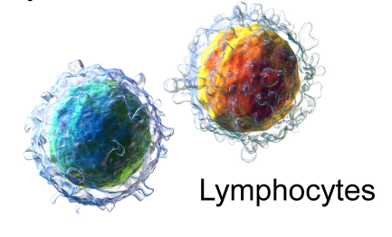
Leucocitosi (linfocitosi)
Nel giovane
(spesso sintomi di virosi )
Virosi
(mononucleosi e sindromi mononucleosiche)
Esami necessari
IgM per EBV,Coxackie B
CMV
Nell’adulto/anziano
( spesso asintomatica )
Emopatia
(LLC e linfomi non Hodgkin leucemizzati)
Esami necessari
Foresi proteica,LDH,Ig

Slide 38

Leucocitosi neutrofila
Infezioni (batteriche )
Infiammazioni
Gravidanza
Fumatori ( v.n. fino a 12000 )
Terapia steroidea
Emorragie/emolisi
Farmaci ( litio )
Neoplasie,anche occulte ( polmone,linfoma di Hodgkin )
Emopatie ( MPN,MDS/MPN )

Slide 39
Monocitosi
TBC
Sarcoidosi
Endocardite subacuta
emopatie

Slide 40
Eosinofilia
Infestazioni parassitarie
Malattie allergiche
Malattie dermatologiche
(pemfigo,dermatite erpetiforme )
Farmaci
Connettiviti/vasculiti
(sindrome di Löffler,sindrome di Churg-Strauss )
Emopatie

Slide 41
Eosinofilia
Esami necessari:
IG E
Parassitologico feci (almeno 3 campioni)

Slide 42
INVERSIONE DELLA FORMULA
Valutare solo i valori assoluti di linfociti e granulociti
Valori assoluti entro i limiti di norma non necessitano di indagini ( solo controllo a distanza )
Valori assoluti alterati indagare:
linfocitosi neutropenia

Slide 43

Neutropenia
Neutrofili >1000 → Nessun rischio infettivo
Neutrofili tra 500 e 1000 →Rischio infettivo scarsissimo

Slide 44

Neutropenia
Cause:
Infezioni virali
Farmaci
Autoimmunità
Epatopatie
→ 1/3 dei soggetti di razza nera è neutropenico come caratteristica razziale

Slide 45
Neutropenia
Esami necessari:
CMV
ANA
Foresi proteica
Se neutropenia persistente necessaria visita ematologica

Slide 46
Linfopenia
Cause:
Anziani
Terapia steroidea
LES
HIV

Slide 47
Linfopenia
Se linfociti < 500 c’è rischio di infezioni opportunistiche:
Candida
Micobatteri atipici
Toxoplasmosi
Istoplasmosi
Pneumocystis Jirovecii
CMV

Slide 48



